Slide 1

PHÒNG GIÁO DỤC VÀ ĐÀO TẠO
TRƯỜNG THCS
TRÂN TRỌNG KÍNH CHÀO QUÝ THẦY CÔ VỀ DỰ GIỜ LỚP 9
GIÁO VIÊN:
MÔN DẠY: HÌNH HỌC 9

Slide 2


1. Giáo viên: SGK, kế hoạch bài dạy, thước thẳng, bảng phụ, máy chiếu.
2. Học sinh: SGK, thước thẳng, bảng nhóm.

Slide 3

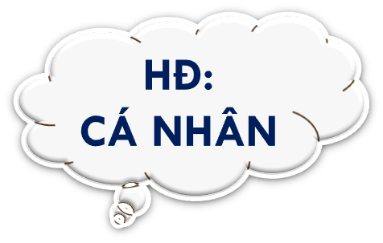

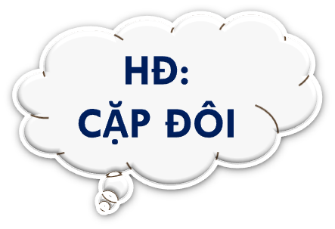






Slide 4
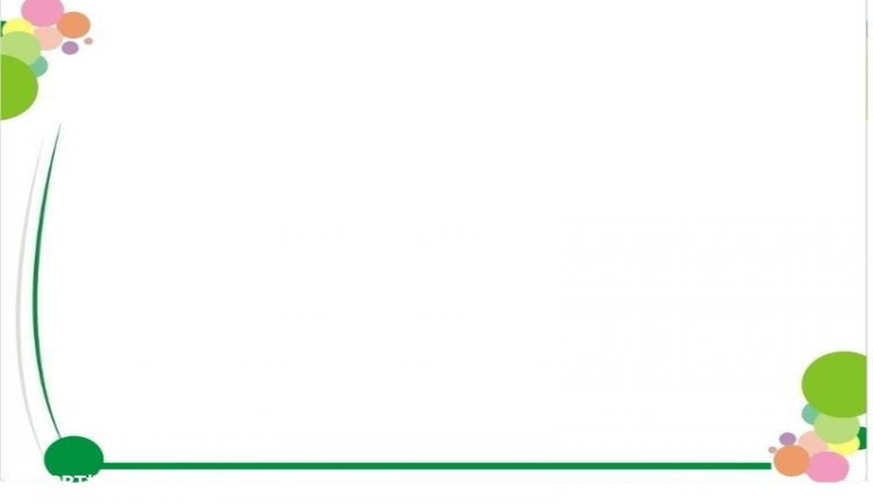
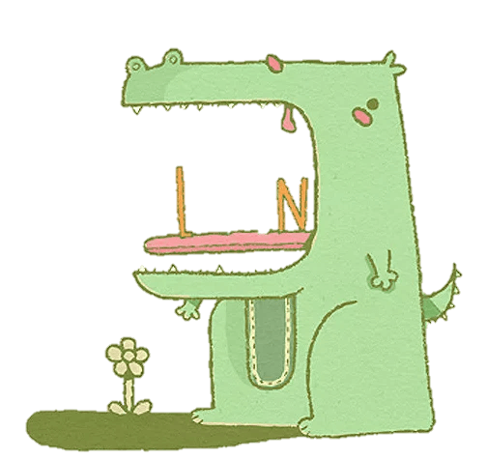

NỘI DUNG
BÀI HỌC
01
02
03
HOẠT ĐỘNG 1:
KHỞI ĐỘNG
HOẠT ĐỘNG 2:
HÌNH THÀNH KIẾN THỨC
HỌAT ĐỘNG 3:
LUYỆN TẬP, VẬN DỤNG

Slide 5



TRÒ CHƠI HỘP QUÀ BÍ MẬT

Slide 6

TRÒ CHƠI HỘP QUÀ BÍ MẬT
Ban tổ chức sẽ đưa ra các phần quà cho người chơi chọn, người chơi phải trả lời câu hỏi tương ứng, nếu đúng sẽ nhận được quà.

Slide 7



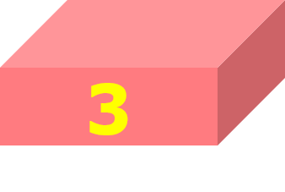





Slide 8









Câu hỏi 1: Để so sánh 2 cung trong một đường tròn ta làm thế nào?
Để so sánh 2 cung trong một đường tròn ta so sánh số đo của chúng.
Trong một đường tròn thì:
+ hai cung bằng nhau nếu chúng có số đo bằng nhau.
+ cung nào có số đo lớn hơn cung đó lớn hơn.
Chúc bạn may mắn lần sau
GO HOME

Slide 9

Câu hỏi 2: Khẳng định sau đúng hay sai?
“Trong hai đường tròn: hai cung bằng nhau thì chúng có số đo bằng nhau”
SAI
Sửa lại: Trong hai đường tròn bằng nhau: hai cung bằng nhau thì chúng có số đo bằng nhau.
Bạn được 1 tràng vỗ tay của cả lớp
GO HOME

Slide 10
Câu hỏi 3: Phát biểu định nghĩa về góc ở tâm.
Cho góc AOB bằng 50⁰, tính số đo cung bị chắn?
Góc ở tâm là góc có đỉnh trùng với tâm của đường tròn.
Góc AOB là góc ở tâm nên:
sđ =
= 50⁰
Bạn nhận được 1 phần quà
GO HOME

Slide 11

Đặt vấn đề
Cho đường tròn tâm O có hai cung bằng nhau AB và CD.
Dự đoán kết quả khi so sánh
AB và CD?

Slide 12


có cách nào khác để so sánh 2 cung không?
So sánh
số đo
So sánh hai cung
Có thể chuyển việc so sánh 2 cung sang việc so sánh 2 dây và ngược lại được không?

Slide 13
CHƯƠNG III: GÓC VỚI ĐƯỜNG TRÒN
TIẾT 39. LIÊN HỆ GIỮA CUNG VÀ DÂY

Slide 14






Sử dụng các cụm từ “cung căng dây”
và “dây căng cung”.
LIÊN HỆ GIỮA CUNG VÀ DÂY
So sánh hai cung thông qua hai dây căng cung
So sánh hai dây thông qua hai cung căng dây

Slide 15

§2: LIÊN HỆ GIỮA CUNG VÀ DÂY
Dây AB căng hai cung
Trên đường tròn (O) lấy hai điểm A và B. Khi đó, ta có một số khái niệm sau:
Mỗi dây căng hai cung.
Mỗi cung căng một dây.
Dây AB và hai cung AmB (cung nhỏ), AnB (cung lớn).
Dây AB căng hai cung AmB và AnB.
Khi xét cung mà không nói gì thêm thì các em hiểu đó là cung nhỏ.
Hai cung AmB và AnB căng dây AB.
Khái niệm “dây căng cung” và “cung căng dây” để chỉ mối liên hệ giữa cung và dây có chung hai mút.
Hai cung căng dây AB
HÌNH THÀNH KIẾN THỨC

Slide 16


LIÊN HỆ GIỮA CUNG VÀ DÂY
§2: LIÊN HỆ GIỮA CUNG VÀ DÂY
ĐỊNH LÍ 1
HÌNH THÀNH KIẾN THỨC
Với hai cung nhỏ trong một đường tròn hay trong hai đường tròn bằng nhau:
Hai cung bằng nhau căng hai dây bằng nhau.
Hai dây bằng nhau căng hai cung bằng nhau
Vẽ hình, ghi GT – KL của ý a định lí.

Slide 17



§2: LIÊN HỆ GIỮA CUNG VÀ DÂY
GT
(O;R)
$$\overset{⏜}{AB}=\overset{⏜}{CD}$$
Bài làm:
Xét (O) có:
KL
AB = CD
Hướng dẫn
AB = CD
∆AOB = ∆COD
OA = OC
OB = OD
$\hat{AOB}$ = $\hat{COD}$
Vậy:
$$\overset{⏜}{AB}=\overset{⏜}{CD}$$

Slide 18
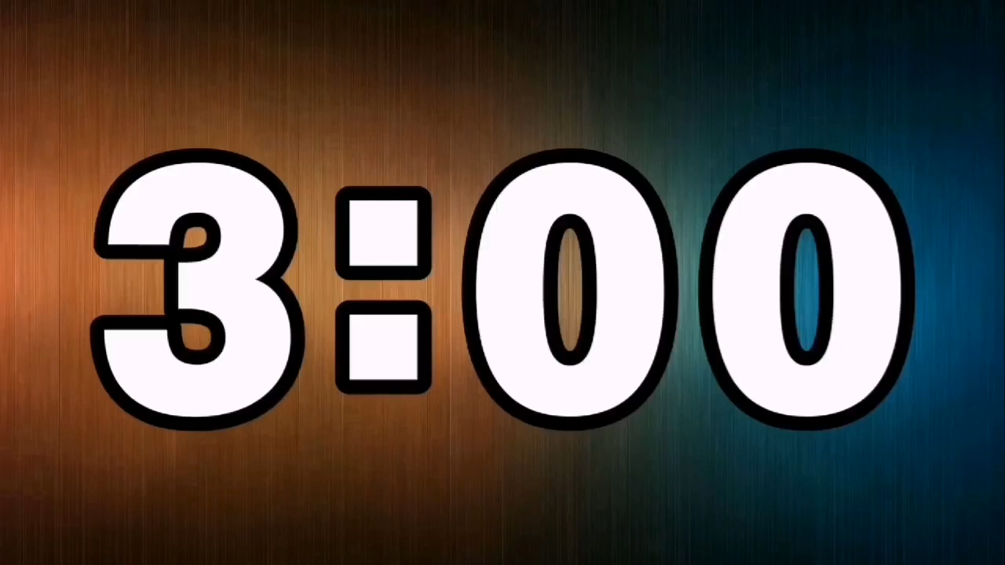
§2: LIÊN HỆ GIỮA CUNG VÀ DÂY
Vẽ hình, ghi GT – KL và chứng minh ý b của định lí.

Slide 19


§2: LIÊN HỆ GIỮA CUNG VÀ DÂY
Bài làm
Vậy:

Slide 20
LÀM THEO HƯỚNG DẪN
Vẽ (O;R). Vẽ hai dây AB và CD sao cho AB < CD. Nối OA, OB, OC, OD
- Dùng thước đo góc để chứng tỏ rằng
- Hãy so sánh
Kết quả đo:
Trong đường tròn (O;R) có hai dây AB và CD
Nếu AB < CD thì

Slide 21
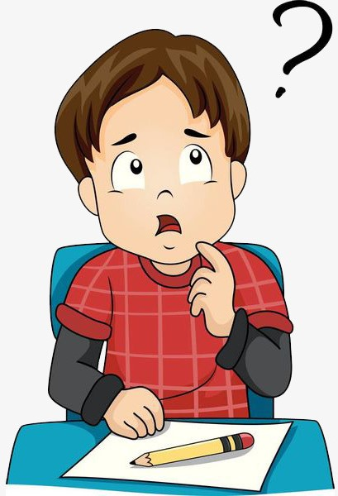
§2: LIÊN HỆ GIỮA CUNG VÀ DÂY
Trong 1 đường tròn
(2 đường tròn bằng nhau) dây lớn hơn căng cung lớn hơn và ngược lại đúng không?

Slide 22
LIÊN HỆ GIỮA CUNG VÀ DÂY
§2: LIÊN HỆ GIỮA CUNG VÀ DÂY
2. ĐỊNH LÍ 2
HÌNH THÀNH KIẾN THỨC
Với hai cung nhỏ trong một đường tròn hay trong hai đường tròn bằng nhau:
Cung lớn hơn căng dây lớn hơn.
Dây lớn hơn căng cung lớn hơn.
Vẽ hình, ghi GT – KL của định lí.

Slide 23
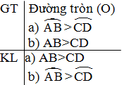
§2: LIÊN HỆ GIỮA CUNG VÀ DÂY
Định lí 2:
Với hai cung nhỏ trong một đường tròn hay trong hai đường tròn bằng nhau:
Cung lớn hơn căng dây lớn hơn.
Dây lớn hơn căng cung lớn hơn.

Slide 24


TRÒ CHƠI VƯỢT CHƯỚNG NGẠI VẬT

Slide 25
TRÒ CHƠI: VƯỢT CHƯỚNG NGẠI VẬT (Lật hình)
LUYỆN TẬP
Luật chơi: Mỗi nhóm chọn ngẫu nhiên 1 câu hỏi ( từ 1 đến 4 ). Trả lời đúng thì phần tương ứng với câu hỏi sẽ được lộ ra, trường hợp trả lời sai thì mảnh ghép không được mở. Bất kỳ khi nào có câu trả lời về từ khóa có thể trả lời. Trò chơi sẽ kết thúc khi chủ đề bức hình được trả lời chính xác
1
2
3
4
ĐÃ HIỂU
Chướng ngại vật của chúng ta hôm nay gồm 8 chữ cái!

Slide 26
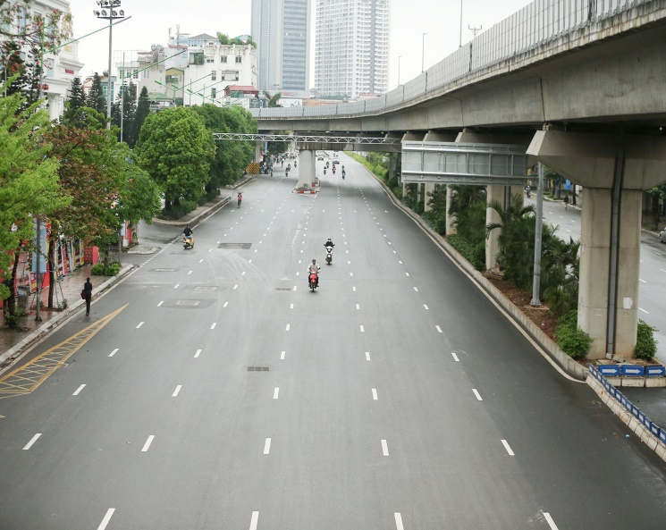
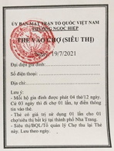
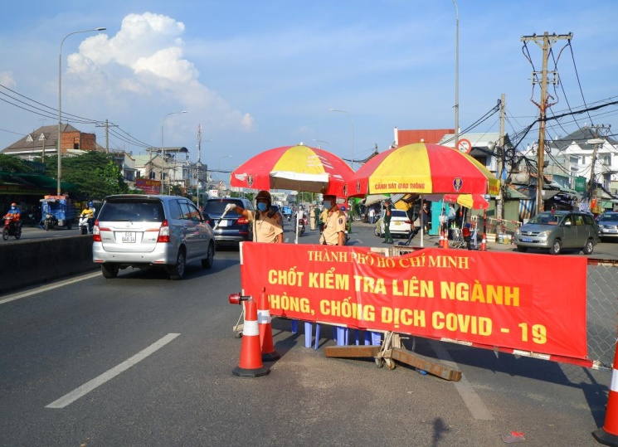
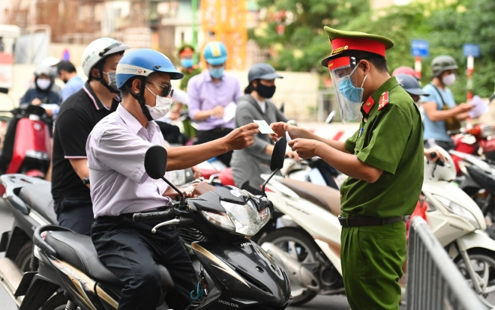
TRÒ CHƠI: VƯỢT CHƯỚNG NGẠI VẬT (Lật hình)
1
2
3
4
Gợi ý chủ đề:
1
2
Đây là văn bản thể hiện sự quyết liệt của chính phủ để chống dịch Covid 19.
CHỈ THỊ 16
3
4
HÌNH ẢNH CHỦ ĐỀ
1
2
3
4

Slide 27
TRÒ CHƠI: VƯỢT CHƯỚNG NGẠI VẬT (Lật hình)
Quan sát hình vẽ, hãy so sánh cung MN và cung PQ?
1
QUAY LẠI

Slide 28
TRÒ CHƠI: VƯỢT CHƯỚNG NGẠI VẬT (Lật hình)
2
Thành nói:
Lấy hai cung trên hai đường tròn khác nhau, cung nào căng bởi dây dài hơn sẽ có số đo lớn hơn.
Công nói: Bạn Thành phát biểu còn thiếu điều kiện về bán kính.
Theo em, bạn nào đúng?
Công nói đúng!
QUAY LẠI

Slide 29
TRÒ CHƠI: VƯỢT CHƯỚNG NGẠI VẬT (Lật hình)
Quan sát hình vẽ, hãy so sánh cung EF và cung RT?
3
Không so sánh được vì hai cung này ở trên hai đường
tròn không bằng nhau.
QUAY LẠI

Slide 30
TRÒ CHƠI: VƯỢT CHƯỚNG NGẠI VẬT (Lật hình)
Nhận định sau đúng hay sai? Nếu sai hãy sửa lại cho đúng.
“Với hai cung trong một đường tròn hay trong hai đường tròn bằng nhau:
Cung lớn hơn căng dây lớn hơn.
Dây lớn hơn căng cung lớn hơn.”
4
nhỏ
SAI
QUAY LẠI

Slide 31
CỦNG CỐ
Để so sánh hai cung nhỏ trong 1 đường tròn (2 đường tròn bằng nhau)
So sánh số đo hai cung
So sánh hai dây căng hai cung

Slide 32
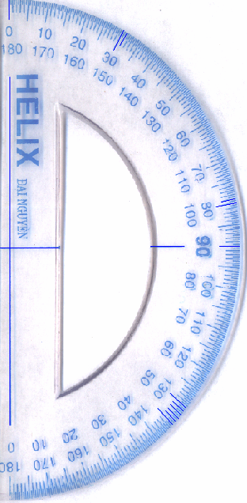

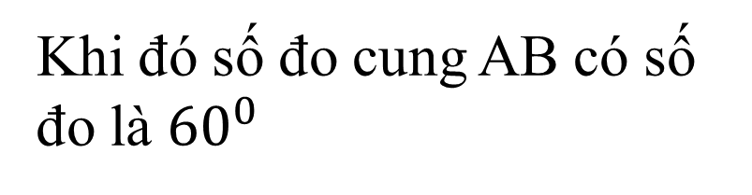
§2: LIÊN HỆ GIỮA CUNG VÀ DÂY
VẬN DỤNG
Bài 10 SGK tr 71
a) Cách vẽ
- Lấy điểm A ∈(O;2cm)
Vẽ góc
ΔAOB là tam giác đều vì có OA=OB và
A
•
2
Khi đó số đo cung AB có số đo là ${60}^{0}$
B
•
AB = OA =OB = R = 2cm

Slide 33
§2: LIÊN HỆ GIỮA CUNG VÀ DÂY
VẬN DỤNG
Bài 10 SGK tr 71
b) Làm thế nào để chia được đường tròn thành 6 cùng bằng nhau?
A
A
60⁰
B
60⁰
B
O
O
Hình 12
b) Để dựng được 6 cung bằng nhau ta vẽ sáu dây liên tiếp bằng nhau và bằng bán kính đường tròn.

Slide 34

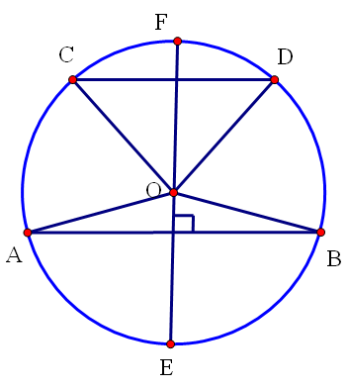
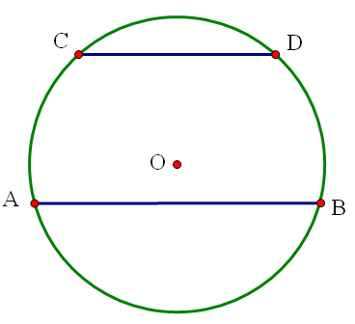
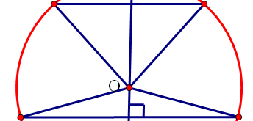

TIẾT 39. LIÊN HỆ GIỮA CUNG VÀ DÂY
Chứng minh rằng trong một đường tròn hai cung bị chắn giữa hai dây song song thì bằng nhau
Bài 13 SGK tr 72
Hoạt động nhóm làm trường hợp 1(hình vẽ) vào bảng nhóm. Đại diện nhóm làm nhanh nhất lên báo cáo, các nhóm còn lại nhận xét bài.
GT
(O),d©y AB, CD
AB // CD
KL
$$\overset{⏜}{AC}=\overset{⏜}{BD}$$
TH2: Trường hợp O nằm ngoài hai dây song song (BTVN)

Slide 35

HƯỚNG DẪN VỀ NHÀ
Học thuộc định lý 1 và 2. Liên hệ thực tiễn.
- Nắm chắc tính chất của bài tập 13 (sgk) đã chứng minh ở trên .
- Giải bài tập trong Sgk - 71 , 72 (bài tập 11 , 12 , 14, TH2 của bài 13)
- Hướng dẫn: Áp dụng định lý 1 với bài 11 , định lý 2 với bài 12.

Slide 36

XIN CHÀO THẦY CÔ VÀ CÁC EM

